Slide 1




SSAFY 삼성 청년 SW 아카데미
안녕하세요, 삼성 SW 아카데미에서 교육을 받고 있는 학생들입니다.
SSAFY는 삼성의 SW 교육 경험과 고용노동부의 취업 지원 노하우를
바탕으로, 취업준비생에게 SW 역량 향상 교육 및 다양한 취업지원 서비스를 제공하여 취업에 성공하도록 돕는 프로그램입니다.
아동을 대상으로 한 언어발달 프로그램 제작에 앞서
자문이 필요하여 본 자료를 제작하게 되었습니다.
01 프로젝트 개요

Slide 2


동화와 놀이로 배우는
영유아 언어발달 도구
SSAFY 8기 광주1반 프로젝트 소개

Slide 3


목차 INDEX
01
프로젝트 개요
기획 의도와 프로젝트의 배경을 설명합니다.
02
프로젝트 시나리오
프로젝트 내용과 시나리오을 소개합니다.
03
궁금한 점
기획의도와 컨텐츠에 대한 자문을 요청 드립니다.

Slide 4
프로젝트 소개 - 기획배경
처음 기획 배경은 코로나19로 인한 마스크 착용으로
입모양을 통한 언어학습이 어려워지는 문제에서 출발하였습니다.
언어발달에 어려움을 겪는 아이들이 어떻게 하면 재미있게 학습할 수 있을지에 대한
고민을 하다보니, 놀이와 동화를 접목시킨 컨텐츠를 생각하게 되었고
언어발달이 이뤄지는 2~5세 아동을 대상으로 설정하였습니다.
이러한 배경으로,
음성인식 기술과 간단한 동작 인식이 가능한 IoT 기술을 접목한
‘동화로 배우는 영유아 언어발달 학습도구’ 를 기획하게 됐습니다.
01 프로젝트 개요

Slide 5
프로젝트 소개 - 시나리오
플레이 전, 학습할 동화와 학습난이도를 선택하게 됩니다.
선택된 동화가 전개됨에 따라 학습이 이루어집니다.
등장인물들의 대사 중 학습할 단어가 큰 글자로 표시됩니다.
‘단어를 따라 말하세요.’, ‘동작을 취해보세요’ 와 같은 지시를 수행하면
다음 장으로 넘어갑니다.
동화가 끝이 나면, 학습한 내용을 토대로 별점과 같은 간단한 평가결과를 보여줍니다.
학습한 단어와 점수와 같은 자세한 기록들은 별도의 페이지에서 확인할 수 있습니다.
01 프로젝트 개요

Slide 6

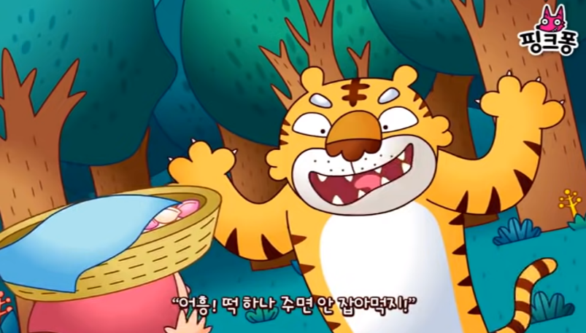

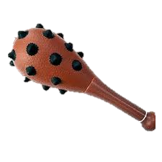
02 프로젝트 시나리오
▼ 나레이터가 지시하는
내용을 수행하면
다음 장면으로
넘어갈 수 있습니다.
호랑이가
나타났어요!
‘호랑이’ 라고
말해볼까요?
▼ 동화가 나오는 모니터
호랑이 !
떡 하나 주면 안 잡아먹지!
▶센서가 탑재된 방망이로
동작을 인식합니다.

Slide 7

02 프로젝트 시나리오
떡 하나 주면 안 잡아먹지!
동화: 해님 달님 / 난이도: 중 / 학습내용: 떡, 하나, 주다 등

Slide 8
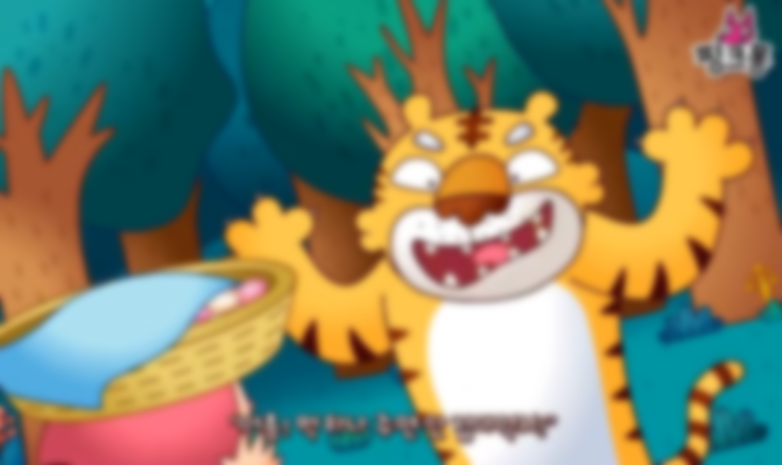

02 프로젝트 시나리오
나레이션 :
방망이를 입에
대고 말해봅시다.
‘떡’!
사용자:
떡!
떡 하나 주면 안 잡아먹지!

Slide 9

02 프로젝트 시나리오
나레이션 :
방망이를 입에
대고 말해봅시다.
‘하나’!
사용자:
하나!
떡 하나 주면 안 잡아먹지!

Slide 10

02 프로젝트 시나리오
나레이션 :
호랑이에게 떡을 줘야할 것 같아요.
방망이를 잡고,
바구니에 들어있는 떡을 호랑이 손으로 옮겨볼까요?
떡 하나 주면 안 잡아먹지!

Slide 11

02 프로젝트 시나리오
나레이션 :
호랑이에게 떡을 줘야할 것 같아요.
방망이를 잡고,
바구니에 들어있는 떡을 호랑이 손으로 옮겨볼까요?
떡 하나 주면 안 잡아먹지!
떡

Slide 12




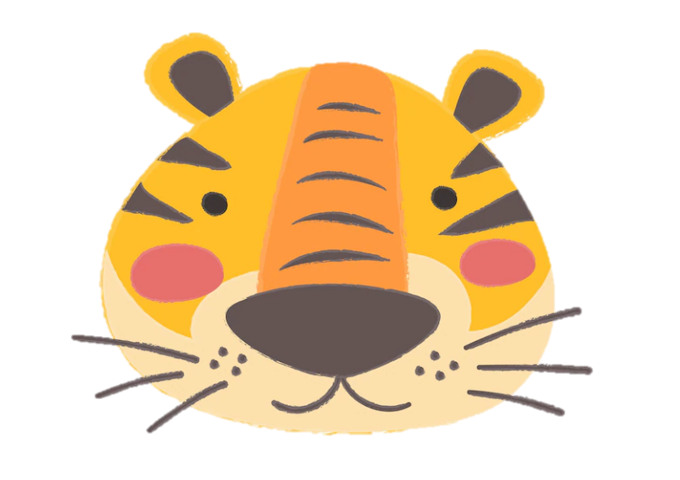




02 프로젝트 시나리오
동화가 끝나면
나왔던 단어들의
점수를 보여주고,
이전 학습기록과 비교해 발음의
향상도를
보여줍니다.
녹음되어 있는
사용자 발음을
다시 들을 수도
있습니다.
학습 기록 HISTORY
 | 단어 | 점수 | 향상도 | 듣기
 | 떡 | 70 | 🔼5%
 | 물 | 50 | 🔼2%
 | 동아줄 | 40 | 🔽2%
 | 나무 | 60 | 🔼7%
 | 단어 | 점수 | 향상도 | 듣기
 | 하나 | 40 | 🔼10%
 | 호랑이 | 100 | 🔼3%
 | 참기름 | 50 | 🔼9%
 | 도끼 | 70 | 🔽5%

Slide 13






02 프로젝트 시나리오
동화를 반복적으로 학습할 경우,
실력의 향상도를
그래프로도
확인할 수 있습니다.
보호자는
학습 보고서를 보고 어떤 발음을 어려워 하는지 확인하고,
학습 도구로
활용할 수 있습니다.
학습 보고서 GRAPH

Slide 14
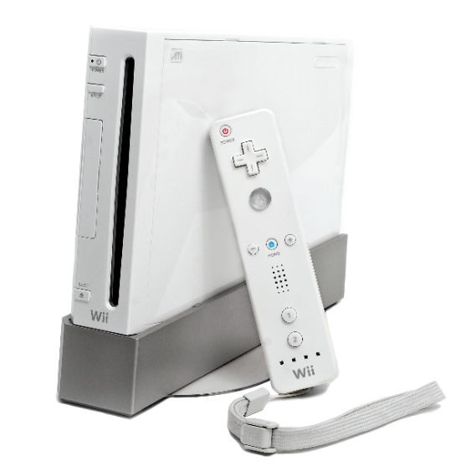
03 궁금한 점
타겟
대상 : 2~5세 아동
그림과 글자를 보며 들리는 단어를 따라 말하는 방식이 언어발달에 영향을 줄 수 있나요?
원활한 플레이를 할 수 있는 나이인가요? (음성, 모션 측면)
동화를 통한 언어발달 컨텐츠에 흥미를 가질 수 있나요?
도구사용 : 스스로 리모컨으로 플레이를 수행할 수 있나요?
평가
플레이가 끝난 후, 평가화면이 바로 노출되면 아이에게 좋지않은 영향이 있을까요? (좌절 등)
부모님께 보여줄 평가지표에 어떤 게 포함되어야 할까요?
ex) 학습완료한 단어, 발음점수, 또래평균, 유사도 낮은 단어의 학습기록 등
보상
플레이가 끝난 후, 보상을 주는 게 맞을까요?
준다면 어떤 종류의 보상이 제공되어야 할까요?
목적
놀이를 넘어선 학습효과가 있는 도구로서 활용될 수 있나요?

Slide 15

귀한 시간 내어주셔서 감사합니다.

